Slide 1
^{International Inner Wheel}
I mere end 100 lande
Ca. 4.000 klubber med ca. 120.000 medlemmer
Executive Commitee
Verdenspræsident, pastpræsident, vicepræsident, kasserer og lovrådgiver
Ledes af
Verdenspræsidenten
Board
Executive Commitee og 16 board directors (valgte medlemmer fra forskellige lande)
Ledes af
Nationalpræsidenten
Dansk nationalbestyrelse
Består af nationalpræsident, pastnationalpræsident eller vicenational-præsident, nationalsekretær, nationalkasserer, nationalredaktør og distriktspræsidenter fra hvert distrikt
Ledes af
Distriktspræsidenten
Distriktskommiteer
Består af distriktsbestyrelsen og 2 delegerede fra hver klub
3 for klub med over 50 medl.)
Distriktsbestyrelser
Består af distriktspræsident, pastdistriktspræsident eller Vicedistrikts-præsident, distriktssekretær, distriktskasserer, DISO, distriktsredaktør
Distrikt 44
Distrikt 45
Distrikt 46
Distrikt 48
28 klubber
16 klubber
15 klubber
25 klubber
Inner Wheel Danmark

Slide 2
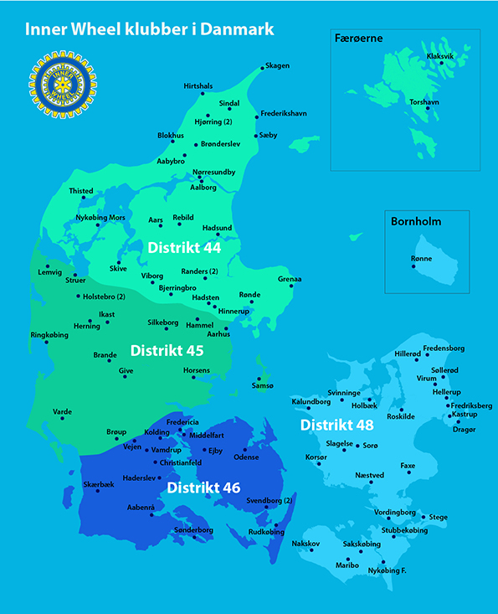
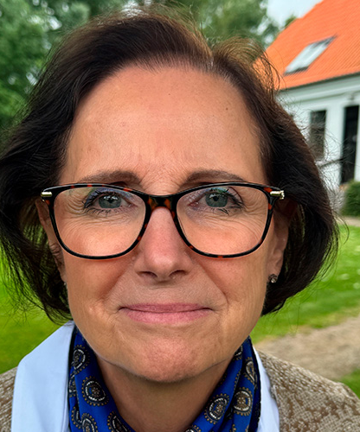
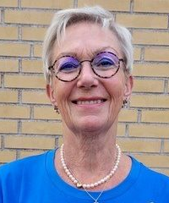
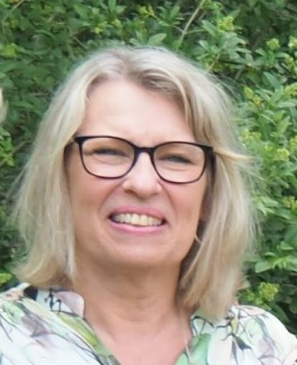
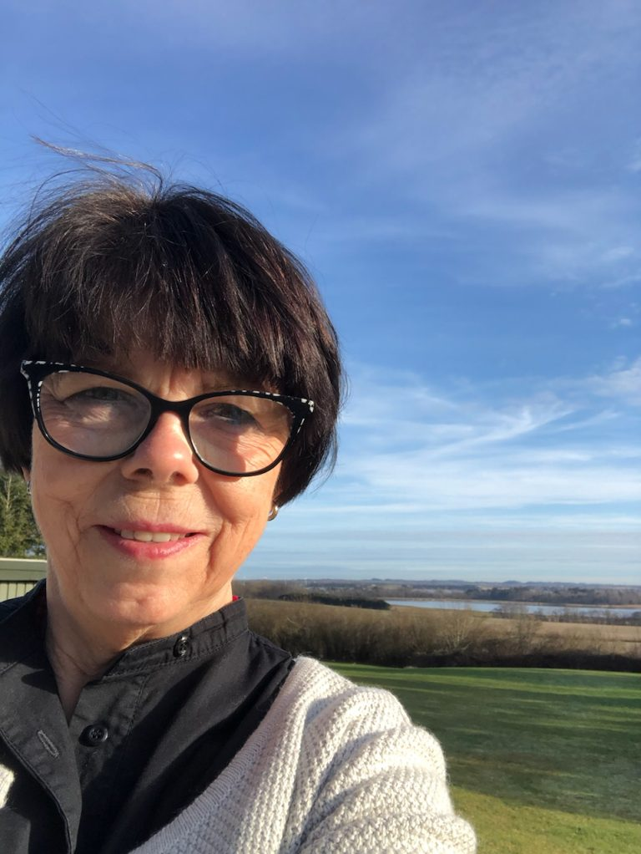
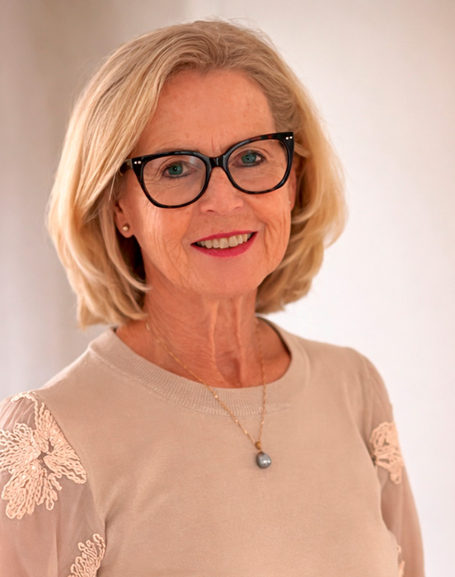
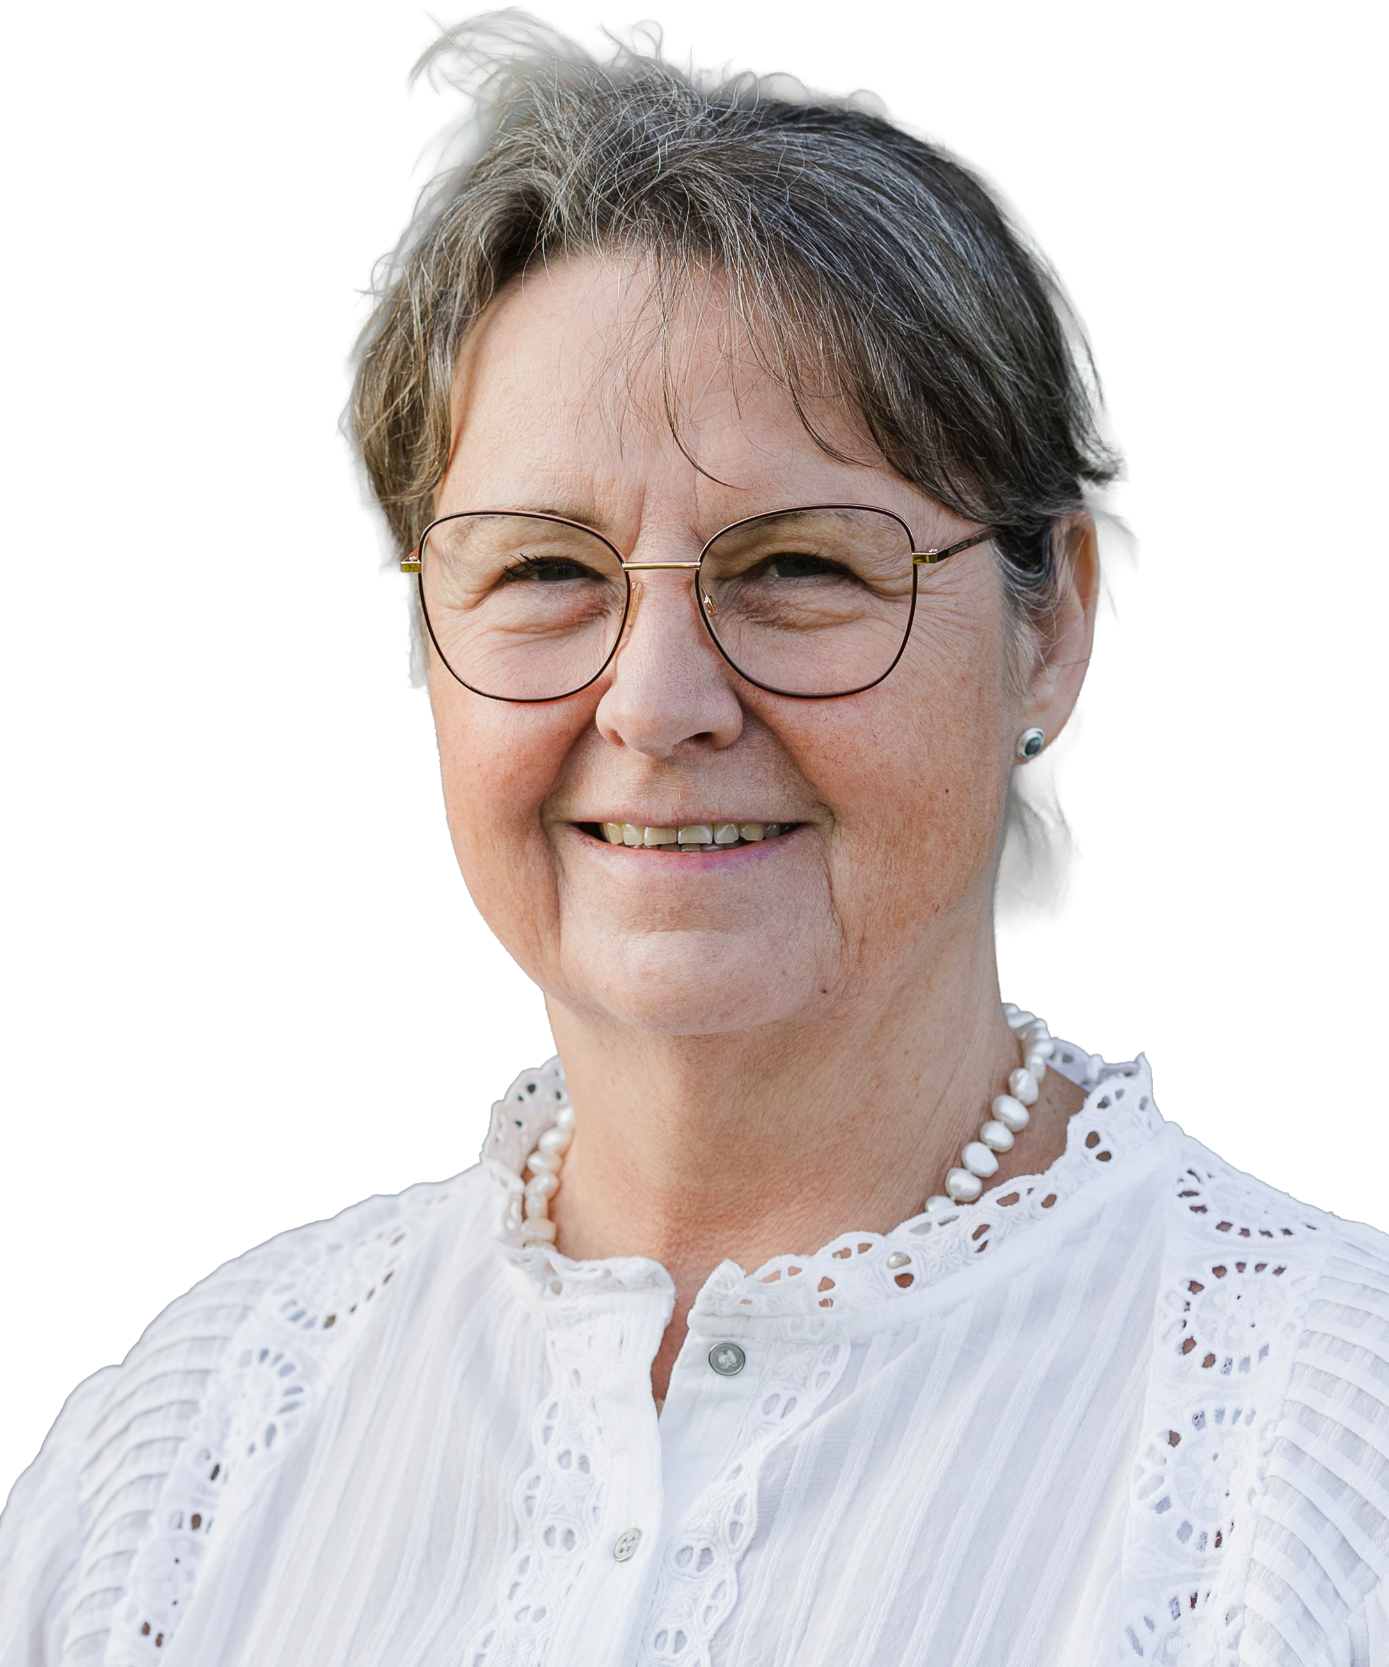
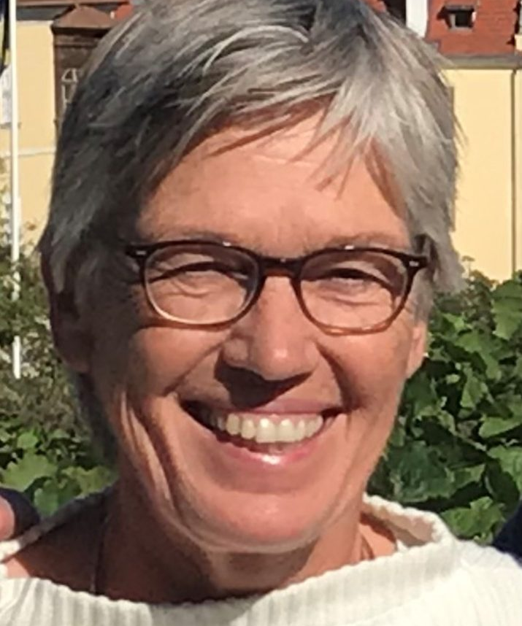
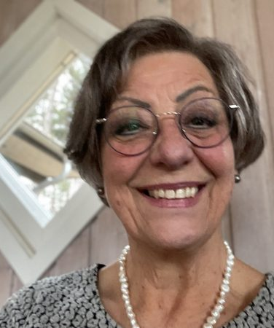
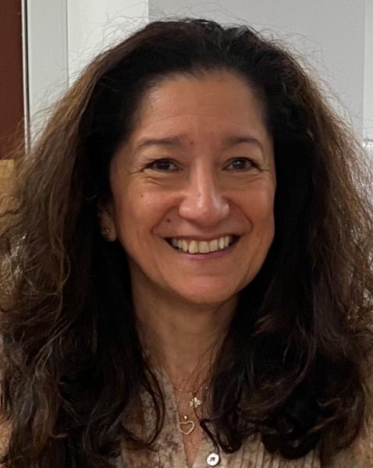
^{DK - nationalbestyrelse}
Nationalpræsident
Judy Rieneck
Pastnationalpræsident
Birgitte Bach
Nationalsekretær
Hanne Møller
Nationalkasserer
Birthe Hamann
Nationalredaktør
Grethe Juhl
Distriktspræsident
Hanne Kjeldsen
Distriktspræsident
Karen Petersen
Distriktspræsident
Elin S Hug
Distriktspræsident
Carine V. C. Christensen

Slide 3

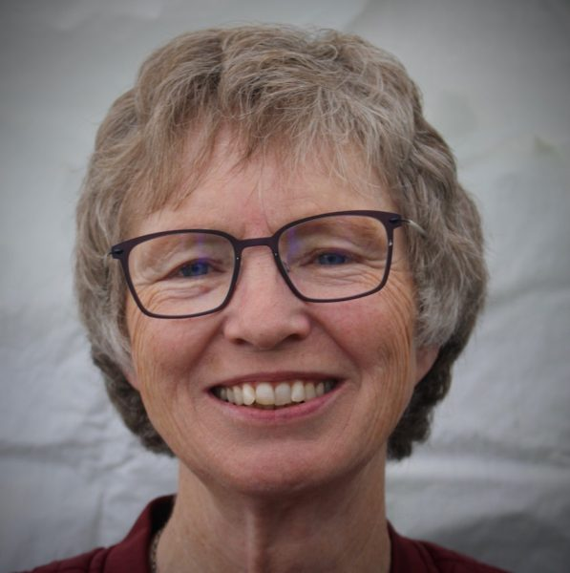
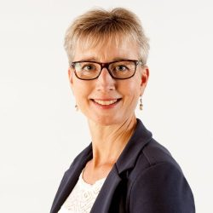
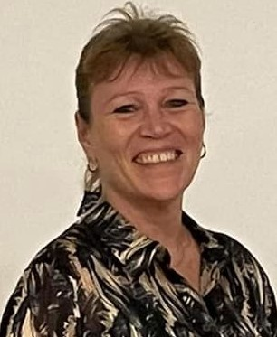
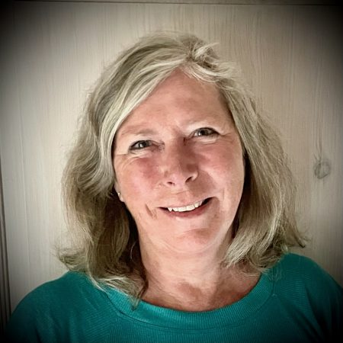
^{D48 - distriktsbestyrelse}
Distriktspræsident
Carine Vega Coronel Christensen
Distriktssekretær
Nanna Popp
Distriktskasserer
Janne Kjørup
Vicedristriktspræsident- DISO
Lene Rasmussen
Distriktsredaktør
Ditte Zuschalg

Slide 4

Roller i forbindelse med hjemmesiden

Slide 5
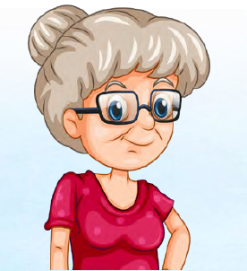
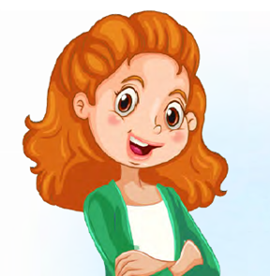
Sekretær
Hun har styr på tingene og har overblik, hvad der sker i klubben.
Hun er struktureret og vil gerne holde hjemmesiden overskuelig, så medlemmerne hurtigt kan finde de det skal bruge.
Hun lægger bestyrelsesmøder med dagsorden i mødekalenderen.
Redaktør
Hun er engageret, lidt nysgerrig og vil gerne være med, hvor det sker.
Hun er hurtig til at fange den gode situation med sit kamera og hun kan lide at skrive en spændende historie.
Distrikt 48 Inner Wheel

Slide 6


Kasserer
Hun er engageret, hun søger for at økonomien er i orden.
Hun er ansvarlig for registrering af nye og udmeldte medlemmer.
Hun lægger klubmøderne og andre events ind i mødekalenderen og sikrer sig, at tilmeldingskriterierne er sat korrekt op.
Kalenderkoordinator
Distrikt 48 Inner Wheel

Slide 7
Bestyrelsesarbejde i Inner Wheel Danmark
Rolle, ansvar og fællesskab
Nationalpræsident, Distriktspræsident, Klubpræsident
Distrikt 48 Inner Wheel

Slide 8
Hvad er bestyrelsen?
Et fælles ansvar
Mere end roller – et samarbejde
Vi skaber retning og sammenhæng
Distrikt 48 Inner Wheel

Slide 9
Bestyrelsens sammensætning
Præsident
Vicepræsident
Past-præsident
Sekretær
Kasserer
Redaktør
Distrikt 48 Inner Wheel

Slide 10
Vores fælles ansvar
Beslutninger og opfølgning
Sikre kontinuitet
Udvikle klub og distrikt
Leve værdierne
Distrikt 48 Inner Wheel

Slide 11
Klubniveau
Program og aktiviteter
Økonomi
Medlemmer, nye medlemmer
Fællesskab
Distrikt 48 Inner Wheel

Slide 12
Distriktsniveau
Samarbejde mellem klubber
Erfaringsudveksling
Overblik og retning
Distrikt 48 Inner Wheel

Slide 13
Min rolle som præsident
Ledende og samlende
Sætte retning
Skabe samarbejde
Repræsentere distriktet
Distrikt 48 Inner Wheel

Slide 14
Klubbesøg
Møde medlemmerne
Opleve forskelligheder
Skabe relationer
Distrikt 48 Inner Wheel

Slide 15
Forventningsafstemning
Hvad ønsker klubben?
Hvad kan jeg bidrage med?
Hvordan skaber vi værdi sammen?
Distrikt 48 Inner Wheel

Slide 16
Ansvarsområder
Program
Økonomi
Nye medlemmer
Donationer
Distrikt 48 Inner Wheel

Slide 17
En del af noget større
Inner Wheel som netværk
Fællesskab på tværs
Inspiration og udvikling
Distrikt 48 Inner Wheel

Slide 18
Vi lykkes sammen
Samarbejde
Engagement
Fælles ansvar
Tak for jeres indsats
Distrikt 48 Inner Wheel

